Slide 1
Newspaper
Entwicklung taz.de
Newspaper
Online Publishing einer Tageszeitung
23.03.2010

Slide 2
Einführung
Einführung
Überblick
Workflows
Gestaltung der Website
Schnittstellen
Zusammenfassung
Entstehung von Newspaper
Anforderungen der Online-Redaktion
Gerüstet für die Zukunft

Slide 3
Key Features im Überblick
Einführung
Überblick
Workflows
Gestaltung der Website
Schnittstellen
Zusammenfassung
Unterstützung von redaktionellen Arbeitsabläufen: Workflows
Einfache Gestaltung der Website dank angepasster Benutzeroberflächen
Schnittstellen und Erweiterbarkeit

Slide 4
Redaktionelle Workflows
Einführung
Überblick
Workflows
Gestaltung der Website
Schnittstellen
Zusammenfassung
Dashboard für die tägliche Aufgaben
→ Personifizierbarer Anlaufstelle für die häufigste Aufgaben
Artikel Import
→ Wizard zum Artikelimport aus dem Redaktionssystem
Automatische Ergänzung der Artikel
mit Web-Elementen
→ Für jeden Artikeltyp leicht einstellbar

Slide 5
Redaktionelle Workflows
Einführung
Überblick
Workflows
Gestaltung der Website
Schnittstellen
Zusammenfassung
Automatische Erstellung von Dossiers
→ Gesteuert durch Schlagwörter
Produktionslisten für die Redakteure
→ Verteilung der Aufgaben je nach Rolle (Redakteur, CvD)
Platzierung der Artikel
→ Platzierung auf Ressorts und Sammelressorts zentral gesteuert

Slide 6
Gestaltung der Website
Einführung
Überblick
Workflows
Gestaltung der Website
Schnittstellen
Zusammenfassung
Einfache Steuerung der Seiteninhalte
→ Benutzeroberfläche statt Template-Programmierung
Automatische Platzierung der Seiteninhalte
→ Sehr flexible Vererbung von Web-Elementen auf Spalten

Slide 7
Schnittstellen und Erweiterbarkeit
Einführung
Überblick
Workflows
Gestaltung der Website
Schnittstellen
Zusammenfassung
Ist - Zustand

Slide 8
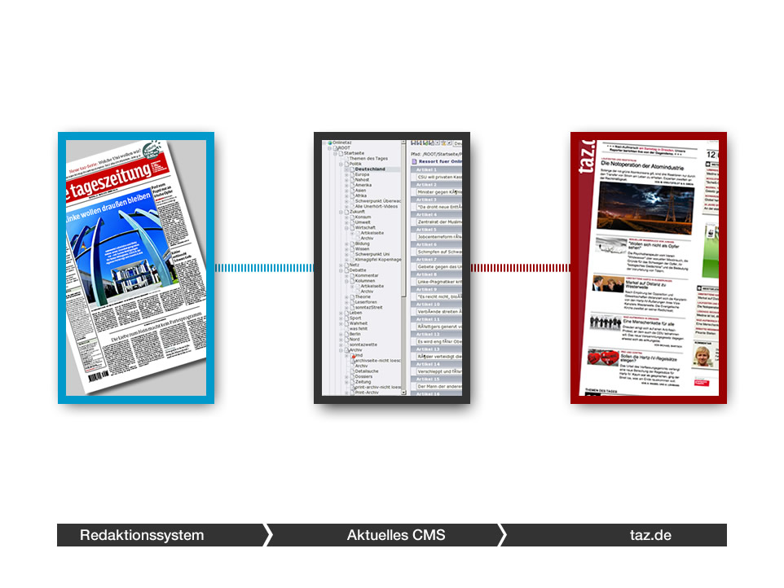

Slide 9
Schnittstellen und Erweiterbarkeit
Einführung
Überblick
Workflows
Gestaltung der Website
Schnittstellen
Zusammenfassung
Anbindung von Redaktionssystemen
mit Newspaper

Slide 10
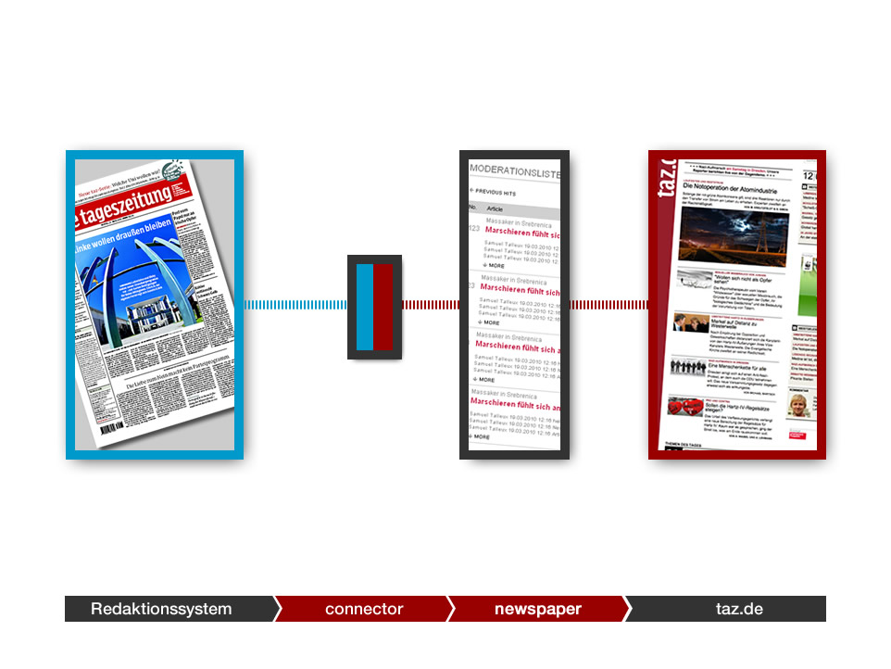

Slide 11
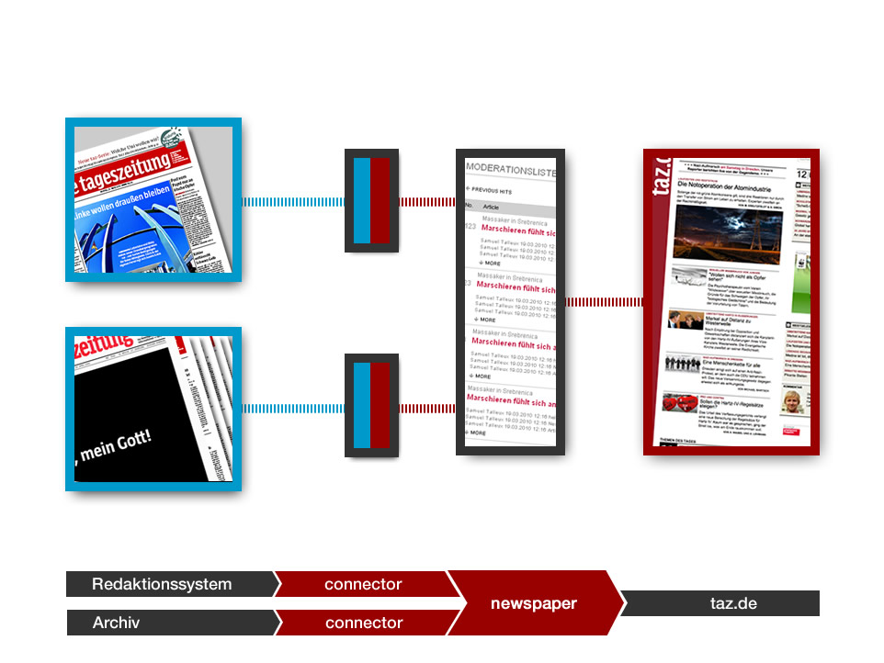

Slide 12
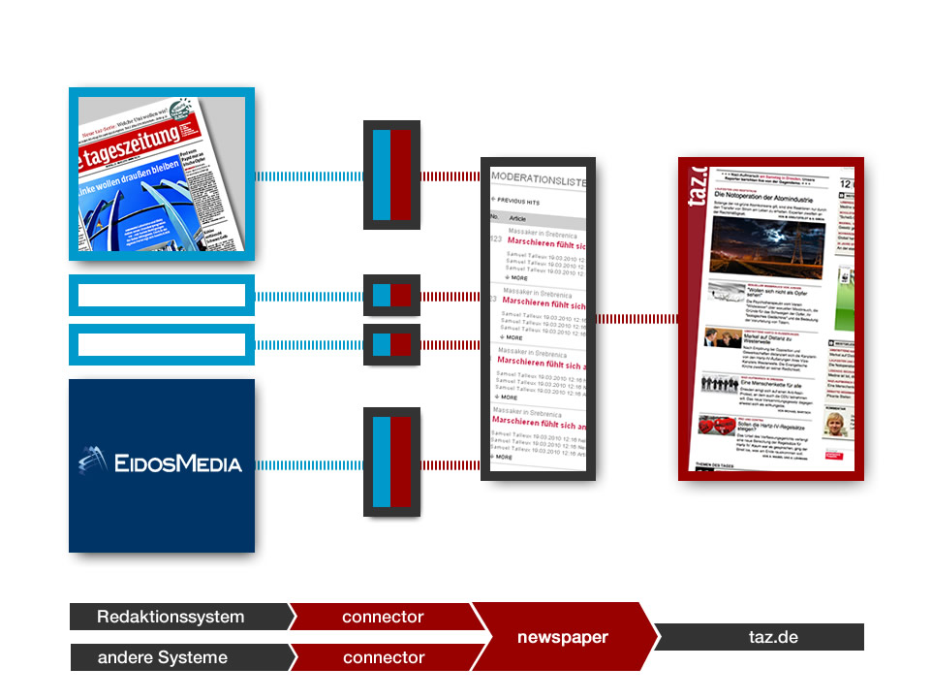

Slide 13
Schnittstellen und Erweiterbarkeit
Einführung
Überblick
Workflows
Gestaltung der Website
Schnittstellen
Zusammenfassung
Schnittstellen zu Redaktionssystemen
→ Unabhängig vom Redaktionssystem
→ Anbindung an mehrere Redaktionssysteme gleichzeitig
→ Leichter Übergang zwischen Redaktionssystemen

Slide 14
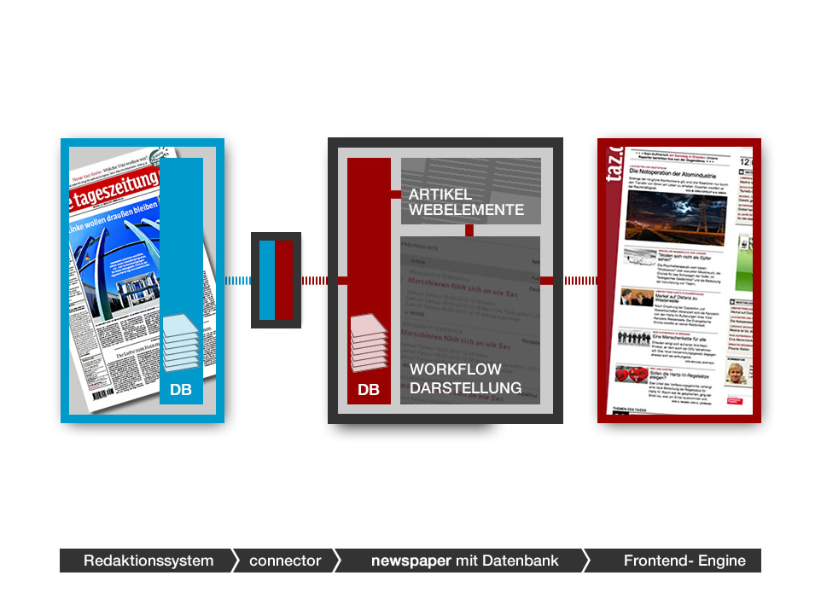

Slide 15
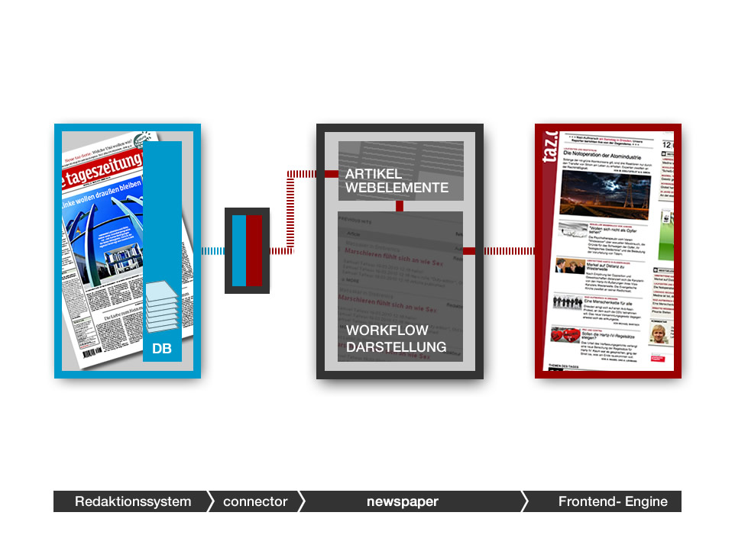

Slide 16
Schnittstellen und Erweiterbarkeit
Einführung
Überblick
Workflows
Gestaltung der Website
Schnittstellen
Zusammenfassung
Keine doppelte Datenhaltung nötig

Slide 17
Schnittstellen und Erweiterbarkeit
Einführung
Überblick
Workflows
Gestaltung der Website
Schnittstellen
Zusammenfassung
Schnittstellen zu Redaktionssystemen
→ Unabhängig vom Redaktionssystem
→ Anbindung an mehrere Redaktionssysteme gleichzeitig
→ Leichter Übergang zwischen Redaktionssystemen
→ Keine doppelte Datenhaltung nötig
Erweiterbar dank Plugin-Struktur
→ Weitere Web-Elemente programmierbar: Gerüstet für Web 2.0
Open Source: Unabhängigkeit und Sicherheit
→ Starke TYPO3-Community prüft Sicherheit
→ PHP- und TYPO3-Programmierer können weiterentwickeln
→ Image für die taz

Slide 18
Newspaper:
Eine Lösung zur Online-Präsentation
für Verlage und Zeitungen
Einführung
Überblick
Workflows
Gestaltung der Website
Schnittstellen
Zusammenfassung
Unterstützung von redaktionellen Arbeitsabläufen: Workflows
Einfache Gestaltung der Website dank angepasster Benutzeroberflächen
Schnittstellen und Erweiterbarkeit

Slide 19
Newspaper
Entwicklung taz.de
Newspaper
Online Publishing einer Tageszeitung
Vielen Dank für Ihre Aufmerksamkeit
23.03.2010

